Slide 1
Semi Project
오세영과 아이들
세영이뿌네
윤문구
오세영
김준겸
김 철
신현재
박영태

Slide 2
INDEX
01 개 요
02 Mind Map
03 역할 분담
04 개발 환경
05 일 정
06 Use Case Diagram
07 요구사항 분석
08 시퀀스 다이어그램
09 클래스 다이어그램
10 시연 화면

Slide 3

Semi Project
개 요
세영이뿌네
1 단계
개발 동기
테트리스
1984년, 아타리社(러시아)
퍼즐게임의 대명사
네트워크 기능 부재

Slide 4

Semi Project
개 요
세영이뿌네
1 단계
개발 동기
애니팡
2012년, 선데이토즈社(대한민국)
현재의 가장 인기 있는 퍼즐게임
아류작이 너무 많음

Slide 5
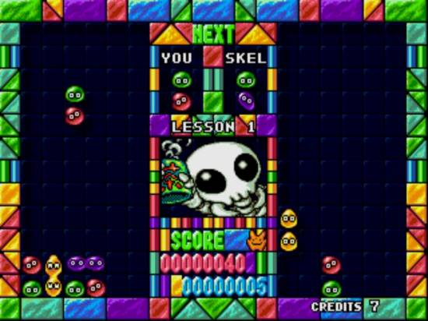
Semi Project
개 요
세영이뿌네
1 단계
개발 동기
뿌요뿌요
1994년, 컴파일社(일본)
테트리스와 유사한 인터페이스
쉬운 조작 방식
방해와 상쇄라는 독특한 공방형식

Slide 6

Semi Project
개 요
세영이뿌네
1 단계
개발 동기
싱글플레이
하나의 디바이스로 같이 플레이

Slide 7
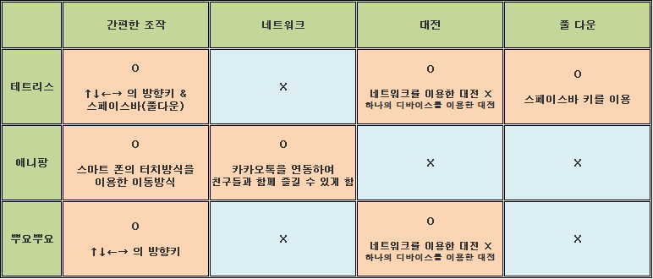
Semi Project
개 요
세영이뿌네
1 단계
개발 동기

Slide 8
개 요
2 단계
개발 목표
기존의 뿌요뿌요 게임의 기능
테트리스의 풀다운 기능 추가
네트워크 시스템사용, 유저들 간 경쟁 시스템
데이터 베이스 시스템 도입, 이용자들의 전적 확인

Slide 9
Semi Project
마인드 맵
세영이뿌네
간편한 플레이방식
네트워크
승패
기능
대전모드
게임
풀 다운
경쟁전
세영이뿌네
랭크
채팅
유사성
룰
회원제
뿌요뿌요
네트워크
네트워크
DB
차별성
Room
풀다운

Slide 10
역할 분담
팀장 윤문구
네트워크, DB
팀원 오세영
Game( 조작, 점수)
팀원 김준겸
회원관리, 채팅, 방, 대기실
팀원 김 철
Game (기본기능, 풀다운)
팀원 박영태
아이템

Slide 11
개발 환경

Slide 12
일 정
Ver. α

Slide 13
일 정
Ver. α
Ver. β

Slide 14
Use Case Diagram

Slide 15

Semi Project
Use Case Diagram
세영이뿌네
USE CASE
회원가입
ID
유효성검사
메인 화면
메인 화면
ID찾기
PW
E-Mail
PW찾기
이름
PW 찾기 용 질문 및 답안
로그인

Slide 16
Semi Project
Use Case Diagram
세영이뿌네
USE CASE
회원가입
메인 화면
ID찾기
이름
이메일 입력
ID표시
메인 화면
PW찾기
ID,이름
이메일 입력
PW 찾기 위한 질문
PW 새로 입력
로그인
게임 로비

Slide 17
Semi Project
Use Case Diagram
세영이뿌네
USE CASE
게임 로비
방 개설
방 이름 설정
비공개 방 설정
방
메인 화면
Guest 가
Ready
Host 가
Start
방 입장
원하는 방 클릭
비공개 방 일 시 PW 입력
방 번호 입력
채팅
일반 채팅
Guest 없을 시 방 없애기
귓속말
Host
Guest 가 Host 이어받기
방 나가기
로비 내 대기자 리스트
Guest
방 유지

Slide 18
Semi Project
Use Case Diagram
세영이뿌네
USE CASE
← →: 좌우이동
Host 가
Start
게임시작
조작
↑:회전
↓:부드러운 다운
Spacebar : 풀 다운
점수
점수 증가
블록 제거
4개 이상 이어짐
경쟁
일정 점수 한계치 초과
전적 업데이트
승자가 Host
방
메인 화면
일정 시간 초과

Slide 19
요구 사항 분석

Slide 20
요구사항 분석
로그인 화면 1

Slide 21
요구사항 분석
로그인 화면 2

Slide 22
요구사항 분석
회원가입 1

Slide 23
요구사항 분석
회원가입 2

Slide 24
요구사항 분석
회원가입 3

Slide 25
요구사항 분석
ID 찾기

Slide 26
요구사항 분석
PW 찾기

Slide 27
요구사항 분석
PW 변경

Slide 28
요구사항 분석
로그아웃

Slide 29
요구사항 분석
게임 로비_채팅

Slide 30
요구사항 분석
게임 로비_귓속말

Slide 31
요구사항 분석
게임 로비_방 개설

Slide 32
요구사항 분석
게임 로비_방 입장

Slide 33
요구사항 분석
게임 로비_비공개 방 입장

Slide 34
요구사항 분석
게임 로비_방 검색 입장

Slide 35
요구사항 분석
게임 로비_비공개 방 검색 입장

Slide 36
요구사항 분석
게임 방_채팅

Slide 37
요구사항 분석
게임 방_방 나가기

Slide 38
요구사항 분석
게임 방_게임 시작

Slide 39
요구사항 분석
게임 방_게임 조작

Slide 40
요구사항 분석
게임 진행

Slide 41
요구사항 분석
게임 종료

Slide 42
Sequence Diagram

Slide 43
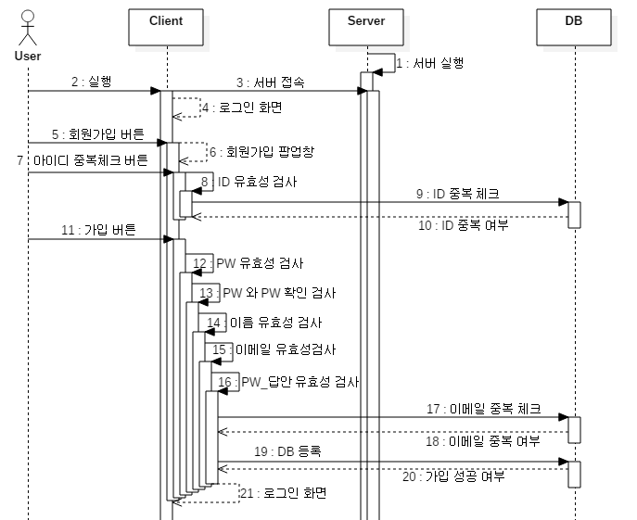
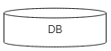
시퀀스 다이어그램
시퀀스
다이어그램
회원 가입

Slide 44
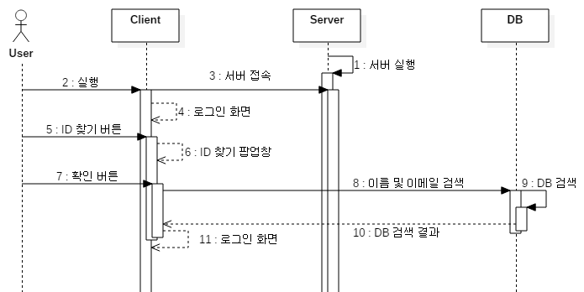
시퀀스 다이어그램
시퀀스
다이어그램
ID 찾기

Slide 45
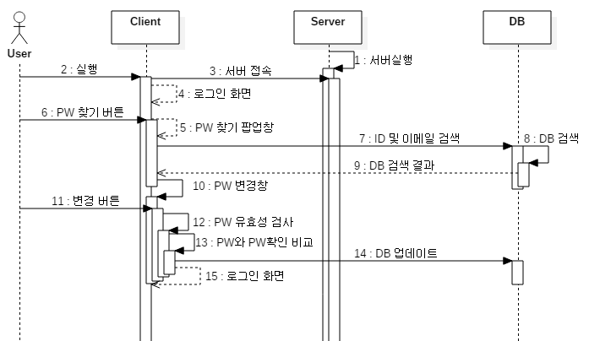
시퀀스 다이어그램
시퀀스
다이어그램
PW 찾기

Slide 46
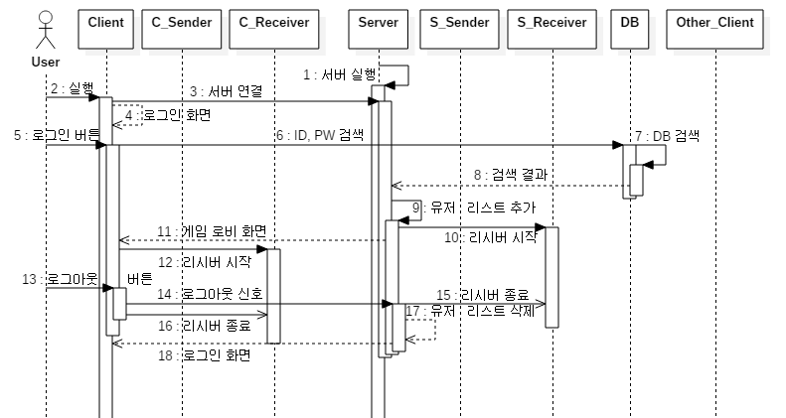
시퀀스 다이어그램
시퀀스
다이어그램
로그인
로그아웃

Slide 47
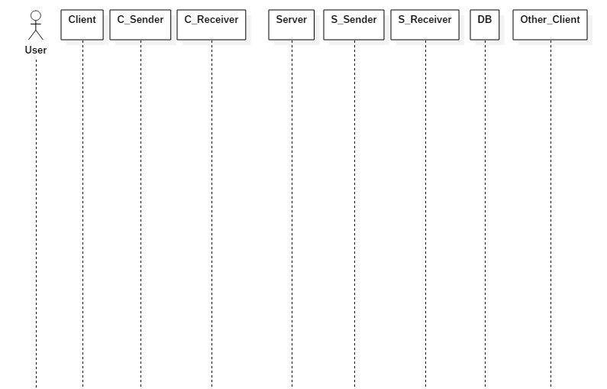
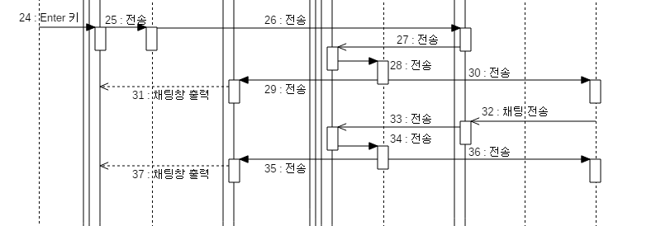
시퀀스 다이어그램
시퀀스
다이어그램
게임 로비
일반 채팅

Slide 48
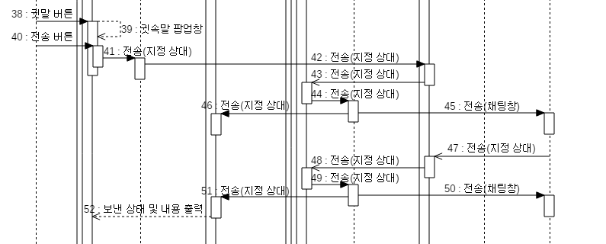
시퀀스 다이어그램
시퀀스
다이어그램
게임 로비
귓속말

Slide 49
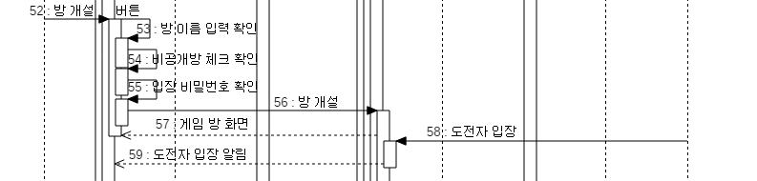
시퀀스 다이어그램
시퀀스
다이어그램
게임 로비
방 개설

Slide 50
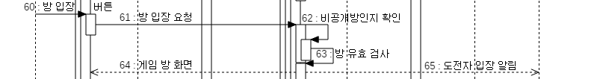
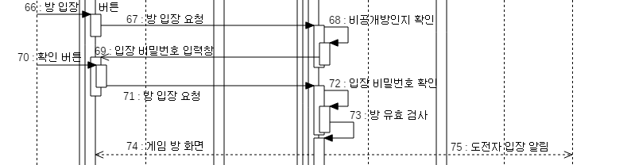
시퀀스 다이어그램
시퀀스
다이어그램
게임 로비
방 입장
비공개방 입장

Slide 51
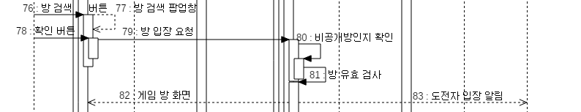
시퀀스 다이어그램
시퀀스
다이어그램
게임 로비
방 검색 입장

Slide 52
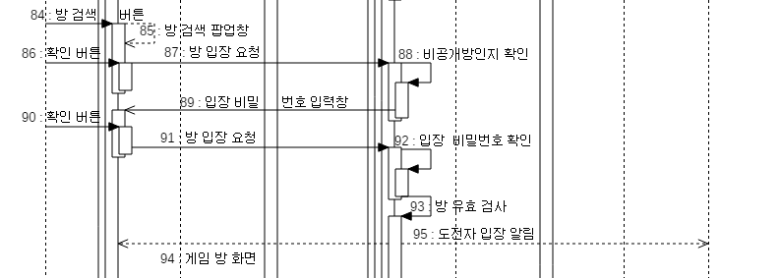
시퀀스 다이어그램
시퀀스
다이어그램
게임 로비
비공개방
검색 입장

Slide 53
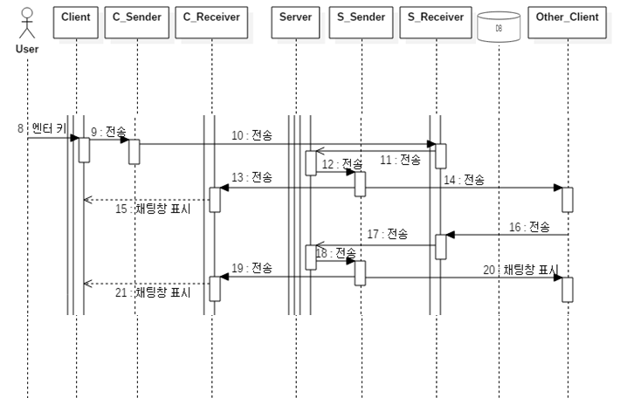
시퀀스 다이어그램
시퀀스
다이어그램
방 내부 채팅

Slide 54
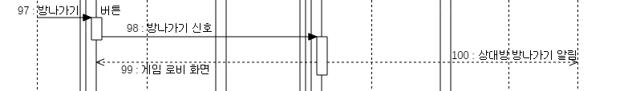
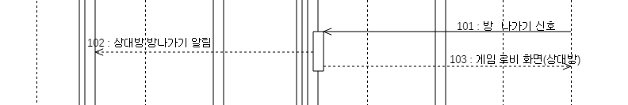
시퀀스 다이어그램
시퀀스
다이어그램
방 나가기

Slide 55
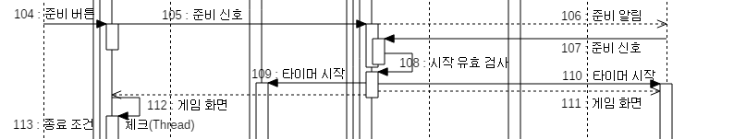
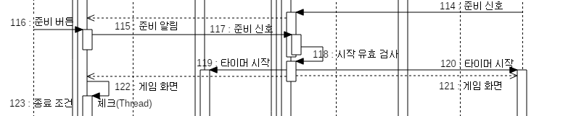
시퀀스 다이어그램
시퀀스
다이어그램
게임 시작

Slide 56
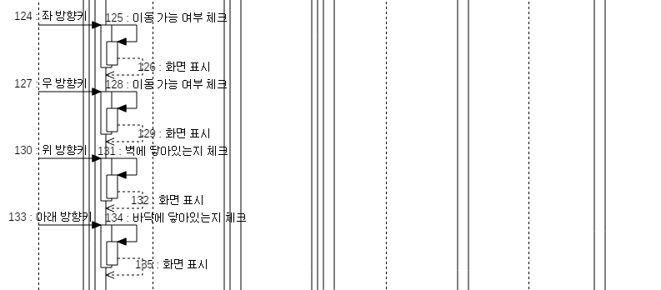
시퀀스 다이어그램
시퀀스
다이어그램
게임 진행1

Slide 57
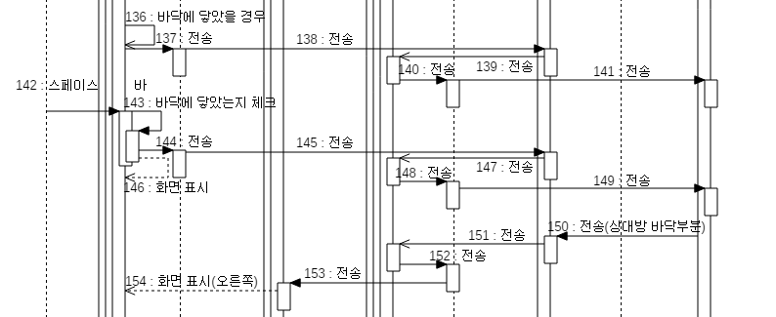
시퀀스 다이어그램
시퀀스
다이어그램
게임 진행2

Slide 58
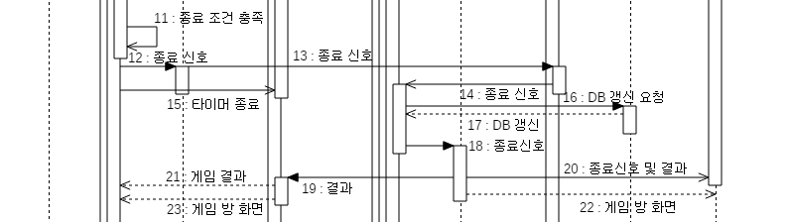
시퀀스 다이어그램
시퀀스
다이어그램
게임 종료1

Slide 59
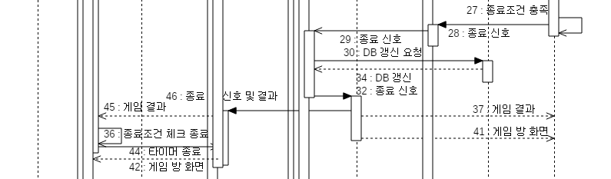
시퀀스 다이어그램
시퀀스
다이어그램
게임 종료2

Slide 60
Class Diagram

Slide 61
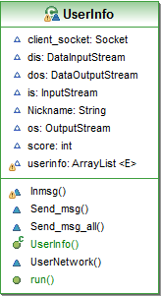
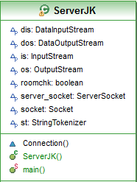
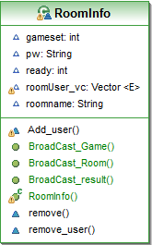
클래스 다이어그램
서버-클래스

Slide 62
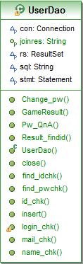
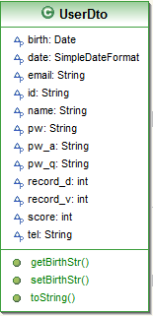
클래스 다이어그램
서버-DB 연결부분

Slide 63
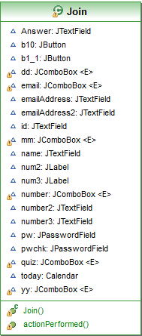
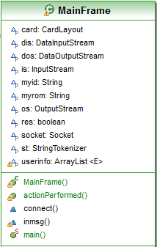
클래스 다이어그램
MainFrame-클래스1

Slide 64
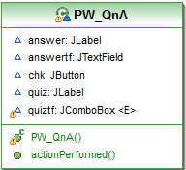
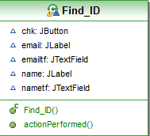
클래스 다이어그램
MainFrame-클래스2

Slide 65
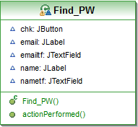
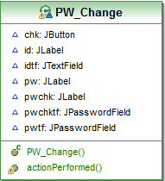
클래스 다이어그램
MainFrame-클래스3

Slide 66
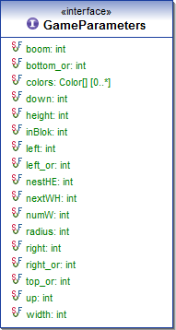
클래스 다이어그램
MainFrame-클래스4

Slide 67
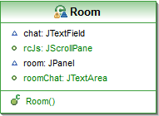
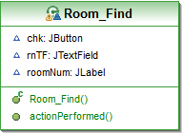
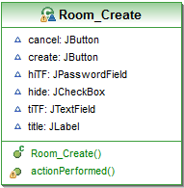
클래스 다이어그램
MainFrame-클래스5

Slide 68
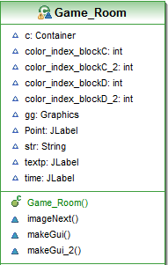
클래스 다이어그램
MainFrame-클래스6

Slide 69
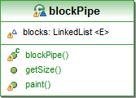
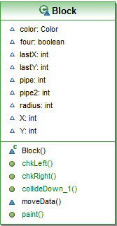
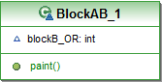
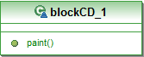
클래스 다이어그램
Game_Room-클래스1

Slide 70
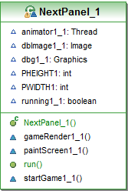
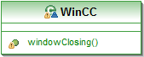
클래스 다이어그램
Game_Room-클래스2

Slide 71
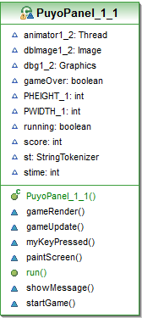
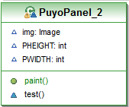
클래스 다이어그램
Game_Room-클래스3

Slide 72
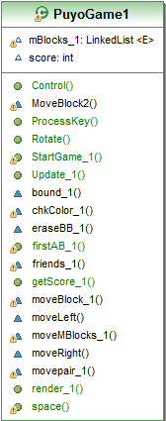
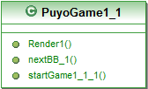
클래스 다이어그램
Game_Room-클래스4

Slide 73





클래스 다이어그램
다른 연결 클래스

Slide 74
DB Diagram

Slide 75
DB 다이어그램

Slide 76
시연 화면

Slide 77



시연 화면
서버 연결 실패

Slide 78



시연 화면
회원 가입 창 팝업

Slide 79

시연 화면
ID 중복 체크

Slide 80




시연 화면
ID 중복 체크

Slide 81

시연 화면
PW 미 입력 시

Slide 82

시연 화면
PW 와 PW확인
일치하지 않을 시

Slide 83

시연 화면
이름 미 입력 시
이름 유효성 검사 실패 시

Slide 84



시연 화면
이메일 콤보박스
‘직접 입력’ 선택

Slide 85

시연 화면
이메일 미 입력 시
이름 유효성 검사 실패 시

Slide 86

시연 화면
답변 미 입력 시

Slide 87




시연 화면
회원 가입 완료

Slide 88


시연 화면
ID 찾기 팝업창

Slide 89




시연 화면
ID 찾기 팝업창
이름 미 입력 또는
존재하지 않는 이름일 시

Slide 90

시연 화면
ID 찾기 팝업창
이메일 미입력 또는
존재하지 않는 이메일일 시

Slide 91


시연 화면
ID 찾기 팝업창
맞는 정보 입력 시

Slide 92


시연 화면
PW 찾기 팝업창

Slide 93



시연 화면
PW 찾기 팝업창
ID 미 입력 또는
ID 오류 시

Slide 94


시연 화면
PW 찾기 팝업창
이메일 미 입력 또는
이메일 오류 시

Slide 95



시연 화면
PW 찾기 팝업창
정확한 정보 입력 시

Slide 96


시연 화면
PW 찾기 팝업창
답변 미입력 또는
답변 오류 시

Slide 97


시연 화면
PW 찾기 팝업창
정확한 답변 입력 시

Slide 98





시연 화면
PW 찾기 팝업창
PW 변경 완료

Slide 99



시연 화면
로그인 후
게임 로비 화면

Slide 100


시연 화면
로그인 후
게임 로비 화면

Slide 101


시연 화면
게임 로비 화면
채팅1

Slide 102


시연 화면
게임 로비 화면
채팅2

Slide 103

시연 화면
게임 로비 화면
채팅3

Slide 104


시연 화면
게임 로비 화면
채팅4

Slide 105



시연 화면
게임 로비 화면
귓속말 버튼

Slide 106


시연 화면
게임 로비 화면
귓속말 버튼

Slide 107


시연 화면
게임 로비 화면
방 만들기

Slide 108


시연 화면
게임 로비 화면
비밀방 만들기

Slide 109


시연 화면
게임 로비 화면
방 입장_인원 초과

Slide 110



시연 화면
게임 로비 화면
방 찾기

Slide 111



시연 화면
게임 로비 화면
방 찾기_오류

Slide 112


시연 화면
게임 로비 화면
비밀방 찾기

Slide 113


시연 화면
게임 로비 화면
비밀방 찾기 오류

Slide 114


게임 방 화면
상대방 입장 대기

Slide 115


시연 화면
게임 방 화면
상대방 입장

Slide 116



시연 화면
게임 방 화면
채팅

Slide 117


시연 화면
게임 방 화면
상대방 퇴장

Slide 118



시연 화면
게임 방 화면
상대방 준비

Slide 119


시연 화면
게임 방 화면
상대방 준비 해제

Slide 120



시연 화면
게임 화면
게임 시작

Slide 121


시연 화면
게임 화면
게임 플레이 중
상대방 나간 경우

Slide 122



시연 화면
게임_블록 생성

Slide 123



시연 화면
게임_블록 미리보기
게임 시작 시 시작

Slide 124


시연 화면
게임_블록 Paint
내려오는 블록 Paint
밑에 깔려 있는 블록 Paint

Slide 125


시연 화면
게임_높이 제한

Slide 126

시연 화면
게임_기본 조작
왼쪽 방향 이동
오른쪽 방향 이동
아래 방향 이동
블록회전 ( 반시계방향)
풀다운

Slide 127





시연 화면
게임_왼쪽 이동

Slide 128

시연 화면
게임_오른쪽 이동

Slide 129



시연 화면
게임_ 양쪽 벽
(이동 제한)
벽에 닿으면 추가적인 X변화 없음

Slide 130

시연 화면
게임_아래쪽 이동
각각의 블록에
Y값 추가

Slide 131


시연 화면
게임_회전1
회전하기 전
좌우에 블록 또는 벽이 있는지 확인

Slide 132

시연 화면
게임_회전2 (우->상)

Slide 133

시연 화면
게임_회전3 (상->좌)

Slide 134

시연 화면
게임_회전4 (좌->하)

Slide 135

시연 화면
게임_회전5 (하->우)

Slide 136



시연 화면
게임_풀다운1

Slide 137



시연 화면
게임_풀다운2

Slide 138



시연 화면
게임_풀다운3

Slide 139



시연 화면
게임_블록 분리1

Slide 140

시연 화면
게임_블록 분리2

Slide 141


시연 화면
게임_블록 체크1

Slide 142

시연 화면
게임_블록 체크2

Slide 143



시연 화면
게임_블록 삭제

Slide 144



시연 화면
게임 화면
상대방 결과 대기

Slide 145


시연 화면
게임 화면
유저 승리 시

Slide 146


시연 화면
게임 화면
유저 패배 시

Slide 147


시연 화면
게임 화면
게임 방 화면

Slide 148
감사합니다

